Slide 1
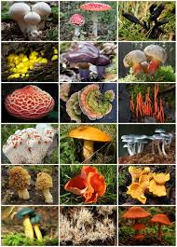
Гриби. Особливості живлення грибів.
Боднюк Людмила Іванівна
учитель біології
Подібнянської ЗОШ І-ІІІ ступенів
Маньківської районної ради
Черкаської області

Slide 2
ЦАРСТВО ГРИБИ
Відділ СЛИЗОВИКИ
Відділ
ГРИБИ
Відділ
ЛИШАЙНИКИ

Slide 3
СЛИЗОВИКИ невелика група близьких до грибів організмів, тіло яких немає постійної форми(плазма “виліплена фігура”, legos- “вигляд”)

Slide 4
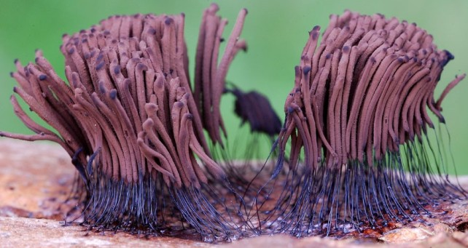
СЛИЗОВИКИ

Slide 5
ГРИБИ безхлорофільні, переважно багатоклітинні організми, які живляться гетеротрофно (готовою органічною речовиною)

Slide 6
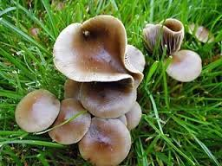
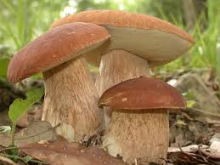
гриби

Slide 7
ЛИШАЙНИКИ своєрідна група організмів, що складається з гриба та водорості

Slide 8
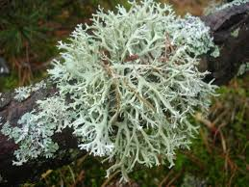
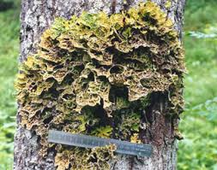
ЛИШАЙНИКИ

Slide 9
МІКОЛОГІЯ наука, що займається вивченням грибів (мікес-”гриб”, логос - “учення”). У другій половині ХІХ вчений де Фріз запропонував виділити гриби у самостійне царство. В Україні мікологія почала розвиватися тільки в 30-ті роки ХХ століття.

Slide 10
Спільні риси грибів з:
рослинами
тваринами
До клітинної оболонки входить хітин
Прикріплений спосіб життя
Відсутність хлорофілу
Гетеротрофний спосіб живлення
Необмежений ріст
Наявність в організмі речовин сечовини
Міцна клітинна оболонка
Утворення запасного продукту - глікогену

Slide 11
За способами живлення гриби є:
Сапротрофи
прикріплені до субстрату за допомогою видозмінених гіфів - ризоїдів
Паразити
Прикріплені до субстрату за допомогою присосок, що називаються гаусторіями
Симбіотичні
(мікорижі)

Slide 12
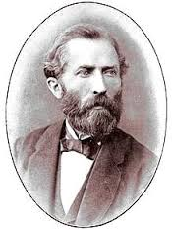
основополож- ник мікології – німецький біолог Генріх Антон де Барі (1831-1888)

Slide 13
ДЯКУЮ ЗА УВАГУ!

Slide 14
Список використаних джерел: 1.М.М Мусієнко Біологія:підручник для 7 класу. – К.: Генеза,2007 2. Інтернет ресурс: ru.wikipedia.org

